Slide 1

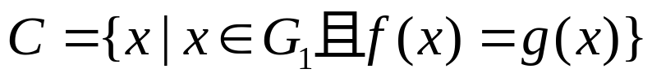
练习
1、设*是集合A上可结合的二元运算，且 a,b ∈ A,若a*b=b*a，则a=b。试证明： a,b∈A,则a*b*a=a
2、在偶阶数的有限群中必存在a≠e，使得a²=e,其中e是群的单位元。
3、设R是实数集， ，
定义：
证明M对运算 ◦ 构成群。
4、设f和g都是群<G1,*>到群<G2, º >的同态，证明<C,*>是<G1,*>的子群，其中

Slide 2
5：设(G,*)=(a)是n阶循环群,b=a^{k},k∈Z,证明 元素b是群G的生成元素,当且仅当n和k互素
（提示：若n与k互素，则存在整数p与q，使得pn+qk=1）。
6:假设A是非空集合，P(A)是其幂集，对于集合的对称差运算⊕ 和交运算∩，证明<P(A),⊕ ,∩>是含有单位元的可交换环，但不是整环。（注：集合的对称差运算为：A⊕B=(A-B)∪(B-A)）

